Slide 1
第10章 图的矩阵表示
关联矩阵M(D), M(G)
用基本联矩阵M_{f}(G)求所有生成树
邻接矩阵A(D), 相邻矩阵A(G)
用A的幂求不同长度通路(回路)总数
可达矩阵P(D), 连通矩阵P(G)
单源最短路径问题, Dijkstra算法

Slide 2
前提条件：标定图
无环图
简单图
矩阵中的元素为0,1(或-1)
运算在数域F={0,1}上进行
加法使用模2加法
...

Slide 3
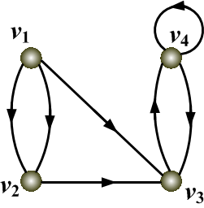
有向图邻接矩阵
v₁ | v₂ | v₃ | v₄
v₁
v₂
v₃
v₄
设D=<V,E>是有向图,V={v₁, v₂,…,v_{n}}
邻接矩阵(adjacency matrix):
A(D)=[a_{ij}]_{n×n}, a_{ij} = 从v_{i}到v_{j}的边数
Notes:
举例说明：1）邻接矩阵的概念；2）邻接矩阵的性质

Slide 4
有向图邻接矩阵(性质)
每行和为出度: Σ^{n}_{j=1}a_{ij}=d⁺(v_{i})
每列和为入度: Σ^{n}_{i=1}a_{ij}=d⁻(v_{j})
握手定理: Σ^{n}_{i=1}Σ^{n}_{j=1}a_{ij}=Σ^{n}_{i=1}d⁺(v_{i})=Σ^{n}_{j=1}d⁻(v_{j})=m
环个数: Σ^{n}_{i=1}a_{ii}

Slide 5
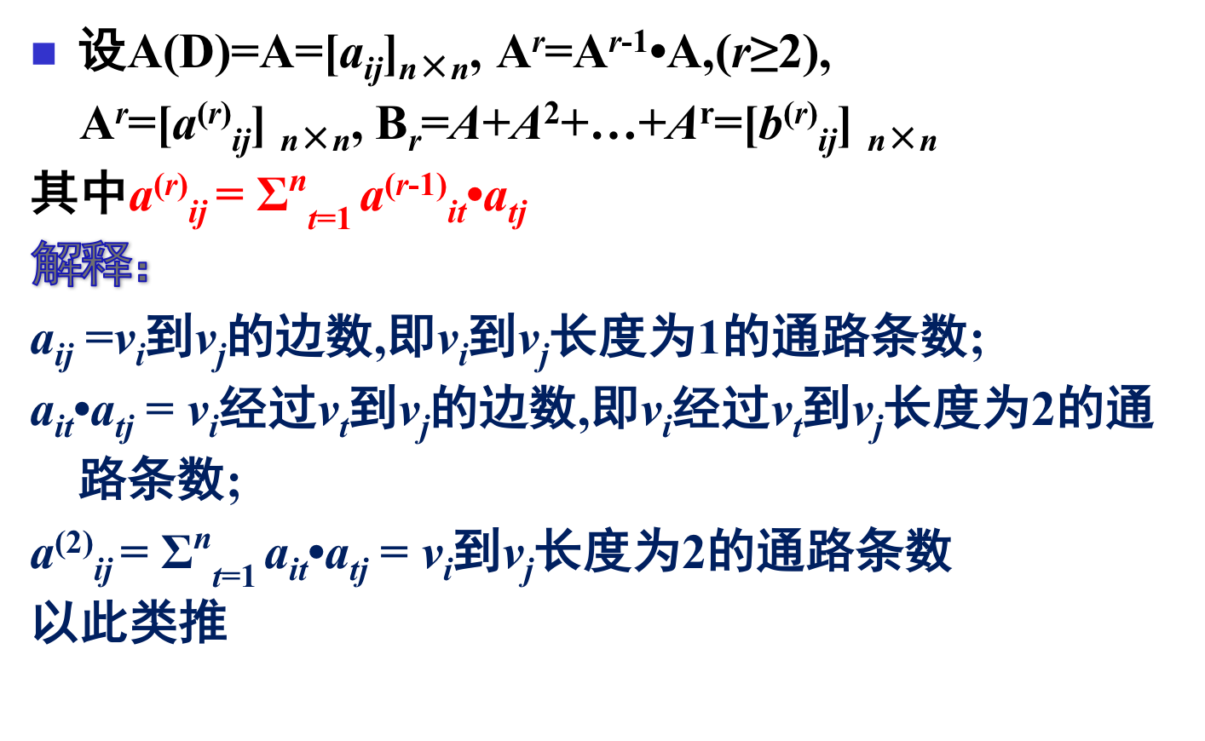
邻接矩阵与通路数

Slide 6
邻接矩阵与通路数
定理10.4: a^{(r)}_{ij} =从v_{i}到v_{j}长度为r的通路数
Σ^{n}_{i=1}Σ^{n}_{j=1} a^{(r)}_{ij} =长度为r的通路总数
Σ^{n}_{i=1} a^{(r)}_{ii} =长度为r的回路总数
B_{r}=A+A²+…+A^{r}=[b^{(r)}_{ij}] _{n×n}
推论: b^{(r)}_{ij} =从v_{i}到v_{j}长度≤r的通路数
Σ^{n}_{i=1}Σ^{n}_{j=1} b^{(r)}_{ij} =长度≤r的通路总数
Σ^{n}_{i=1} b^{(r)}_{ii} =长度≤r的回路总数.

Slide 7
定理4(证明)
k
1
证明: (归纳法) (1)r=1: a⁽¹⁾_{ij} = a_{ij}, 结论显然.
(2) 设r≤k时结论成立, 当r=k+1时,
a^{(k)}_{it} • a⁽¹⁾_{tj} =从v_{i}到v_{j}最后经过v_{t}的长度为k+1的通路总数,
a^{(k+1)}_{ij} =Σ^{n}_{t=1} a^{(k)}_{it} • a⁽¹⁾_{tj} =从v_{i}到v_{j}的长度为k+1的通路总数.

Slide 8
用邻接矩阵求通路数(例)
v₁
v₂
v₃
v₄
v₁
v₂
v₃
v₄
Notes:
回答问题：1）v2到v4长度为3的通路数；2）长度为3的通路数；3）v2到v4长度小于等于3的通路数；4）图中长度小于等于3的通路数；5）经过v3的通路长度为4的回路数；6）长度为3的回路总数

Slide 9
用邻接矩阵求通路数(例)
v₂到v₄长度为3和4的通路数: 1, 2
v₂到v₄长度≤4的通路数: 4
v₄到v₄长度为4的回路数: 5
v₄到v₄长度≤4的回路数: 11

Slide 10
用邻接矩阵求通路数(例,续)
长度=4的通路(不含回路)数: 16
长度≤4的通路和回路数: 53, 15

Slide 11
可达矩阵
D=<V,E>是有向图, V={v₁, v₂,…,v_{n}},
可达矩阵: P(D)=[p_{ij}]_{n×n}

Slide 12
可达矩阵(性质)
主对角线元素都是1: ∀v_{i}∈V, 从v_{i}可达v_{i}
强连通图: 所有元素都是1
伪对角阵: 对角块是连通分支的可达矩阵
∀i≠j, p_{ij}=1 ⇔ b^{(n-1)}_{ij} > 0

Slide 13
计算可达矩阵的方法
由邻接矩阵A可直接得到可达性矩阵P，方法如下：
方法： B_{n-1}=A+A²+…A^{n-1}，
再把B_{n-1}中的非零元均改为1，零元保持不变，将主对角线上的元素改为1，得到可达性矩阵P。

Slide 14
可达矩阵(例)
v₁
v₂
v₃
v₄
v₁
v₂
v₃
v₄

Slide 15
无向图相邻矩阵
v₁
v₂
v₃
v₄
v₁
v₄
v₁
v₂
v₃
v₂
v₄
v₃
设G=<V,E>是无向简单图, V={v₁, v₂,…,v_{n}}
相邻矩阵(adjacency matrix):A(G)=[a_{ij}]_{n×n}

Slide 16
无向图相邻矩阵(性质)
v₁
v₂
v₃
v₄
v₁
v₁
v₄
v₂
v₃
v₂
v₄
v₃
A(G)对称: a_{ij}=a_{ji}
每行(列)和为顶点度: Σ^{n}_{i=1}a_{ij}=d(v_{j}), Σ^{n}_{j=1}a_{ij}=d(v_{i})
握手定理: Σ^{n}_{i=1}Σ^{n}_{j=1}a_{ij}=Σ^{n}_{i=1}d(v_{i})=2m

Slide 17
相邻矩阵与通路数
设A^{r}=A^{r-1}•A,(r≥2), A^{r}=[a^{(r)}_{ij}] _{n×n},
B_{r}=A+A²+…+A^{r}=[b^{(r)}_{ij}] _{n×n}
定理10.5: 在简单图中,
a^{(r)}_{ij} =从v_{i}到v_{j}长度为r的通路数
Σ^{n}_{i=1} a^{(r)}_{ii} =长度为r的回路总数
证明:归纳法.
推论1: a⁽²⁾_{ii}=d(v_{i}).
推论2: G连通⇒距离d(v_{i}, v_{j})=min{r| a^{(r)}_{ij} ≠0}.
Notes:
提问：
如何求出图中长度为r的通路总数？

Slide 18
用相邻矩阵求通路数(例)
v₁
v₂
v₃
v₄
v₁
v₁
v₄
v₂
v₃
v₂
v₃
v₄
Notes:
根据图，回答下列问题：1）v3到v4长度为3的通路数；2）v3到v4长度小于等于3的通路数；3）图中长度为3的通路数；4）图中长度小于等于3的通路数；5）经过v1的回路数

Slide 19
用相邻矩阵求通路数(例,续)
v₁
v₄
v₂
v₃
v₁到v₂长度为4的通路数: 6
14142,14242,14232,12412,14212,12142
v₁到v₃长度为4的通路数: 4
12423,12323,14123,12123
v₁到v₁长度为4的回路数: 7
14141,14241,14121,12121,
12421,12321,12141,

Slide 20
连通矩阵
设G=<V,E>是无向简单图, V={v₁, v₂,…,v_{n}}
连通矩阵: P(G)=[p_{ij}]_{n×n},

Slide 21
连通矩阵(性质)
主对角线元素都是1: ∀v_{i}∈V, v_{i}与v_{i}连通
连通图: 所有元素都是1
伪对角阵: 对角块是连通分支的可达矩阵
设B_{r}=A+A²+…+A^{r}=[b^{(r)}_{ij}] _{n×n}
∀i≠j, p_{ij}=1 ⇔ b^{(n-1)}_{ij} > 0，p_{ii}=1

Slide 22
连通矩阵(例)
v₄
v₆
v₁
v₃
v₂
v₅

Slide 23
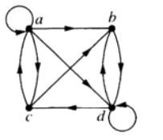
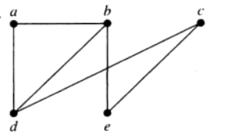
课堂测试一：
1. 求出下图中图的邻接（或相邻）矩阵

Slide 24
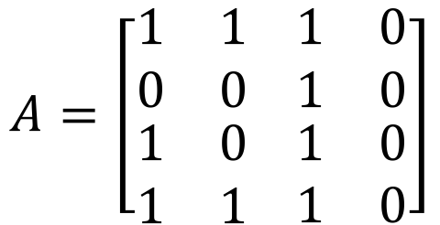
课堂测试二：
2.画出邻接矩阵A表示的有向图。

Slide 25
课后作业：
p163-164, 习题十: 1,2,4,5

Slide 26
总结
关联矩阵M(D), M(G)
用基本联矩阵M_{f}(G)求所有生成树
邻接矩阵A(D), 相邻矩阵A(G)
用A的幂求不同长度通路(回路)总数
可达矩阵P(D), 连通矩阵P(G)

